Slide 1


Slide 2




Сабақтың тақырыбы:
Ақпаратты өлшеу
Сабақтың мақсаты
-Ақпараттың көлемін ықтималдық тәсіл арқылы есептейді;
-Есептерді өмірлік жағдайлармен байланыстырады

Slide 3


"Ия, жоқ" ойыны:
1 байт = 10 бит
1 КБ = 1024 байт
1 МБ 1 КБ-тан аз
1 ГБ = 1024 МБ
1 ТБ 1 Гб-тан аз
Бір байтта мәтіннің бір таңбасын кодтауға болады

Slide 4
Өткенді қайталау
1. Алфавит дегеніміз не?
2. Алфавиттің қуаты дегеніміз не?
3. Алфавиттің қуатын қалай есептеуге болады?
4. Мәтінді жазу үшін компьютерлік алфавит қанша таңбадан тұрады
5. Неліктен орыс алфавитінің қуаты 33-ке тең?
6. Неліктен таңбаның салмағы алфавиттің қуатына байланысты?
7. Екілік алфавиттің қуаты қандай?

Slide 5
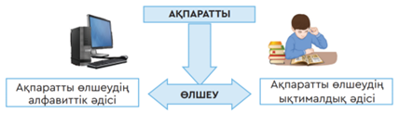
Видеосабақ қарау
https://youtu.be/nqsW8G2g5Ac

Slide 6


Slide 7
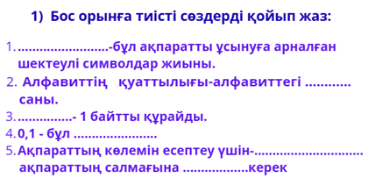
Дескриптор:
-анықтаманы жазады 1балл

Slide 8
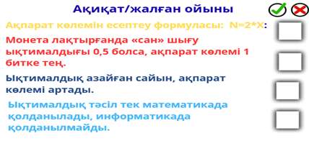
Дескриптор:
- Тұжырымның дұрыстығын анықтайды;
-Ықтималдық тәсіл формуласына сүйеніп жауап береді;
-Жауабын мысалмен түсіндіреді
3 балл

Slide 9
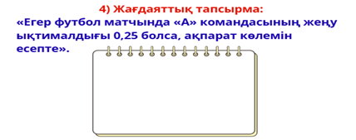
Дескриптор:-Ықтималдығы жоғары және төмен жағдайларды салыстырады; 1балл
- ЖИ пайдаланады, 1балл

Slide 10
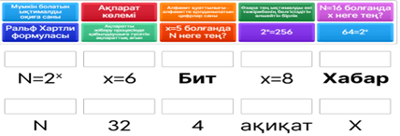
1) Сәйкестендір.
https://wordwall.net/resource/60226578
Дескриптор - интерактивті тапсырманы орындайды
1 балл

Slide 11
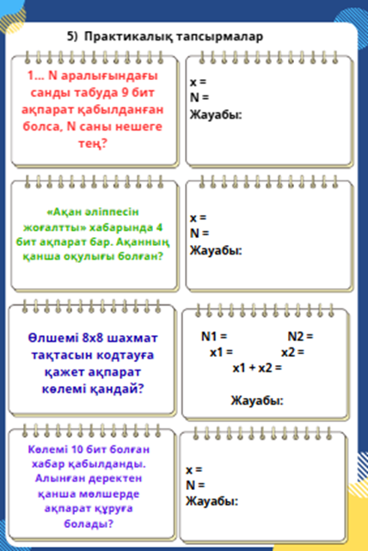
Дескриптор:
-есептерді шешеді; 1балл
-нақты дәлелдейді 1балл

Slide 12



Қорыту сұрақтары:
1. Хабар алушы адамға берілетін білім көлемі немен анықталады?
2. Ақпарат көлемін анықтауда «ықтималдық амалы» дегеніміз не?
3. «Кездейсоқ оқиға» дегеніміз не?
a

Slide 13
Үй тапсырмасы:
Көлемі 8 бит болған хабар қабылданды. Алынған деректен қанша мөлшерде ақпарат құруға болады?
a

Slide 14


10
10
10
10
10
10
10
10
10
10
9
9
9
9
9
9
9
9
9
9
8
8
8
8
8
8
8
8
8
8
7
7
7
7
7
7
7
7
7
7
6
6
6
6
6
6
6
6
6
6
5
5
5
5
5
5
5
5
5
5
4
4
4
4
4
4
4
4
4
4
3
3
3
3
3
3
3
3
3
3
2
2
2
2
2
2
2
2
2
2
1
1
1
1
1
1
1
1
1
1
Оқушы
Оқушы
Оқушы
Оқушы
Оқушы
Оқушы
Оқушы
Оқушы
Оқушы
Оқушы

Slide 15






Барлығы
керемет!
3
2
4
1
5
9
7
10
14
16
6
13
11
12
8
15
20
18
19
17
Ештеңе түсінбедік!
Сұрақтарым бар!
3
2
4
1
5
9
7
10
6
8
3
2
4
1
5
9
7
10
6
8

